Slide 1
20230620脂蛋白网络
报告人 许荣仁

Slide 2
主要议程
病人划分
分类模型
正常人数据
下一步计划

Slide 3
病人划分
01

Slide 4
病人划分
目的
  将病人划分为不同的组，以此为分类的目标
方法
  Gensini score
  CEC

Slide 5
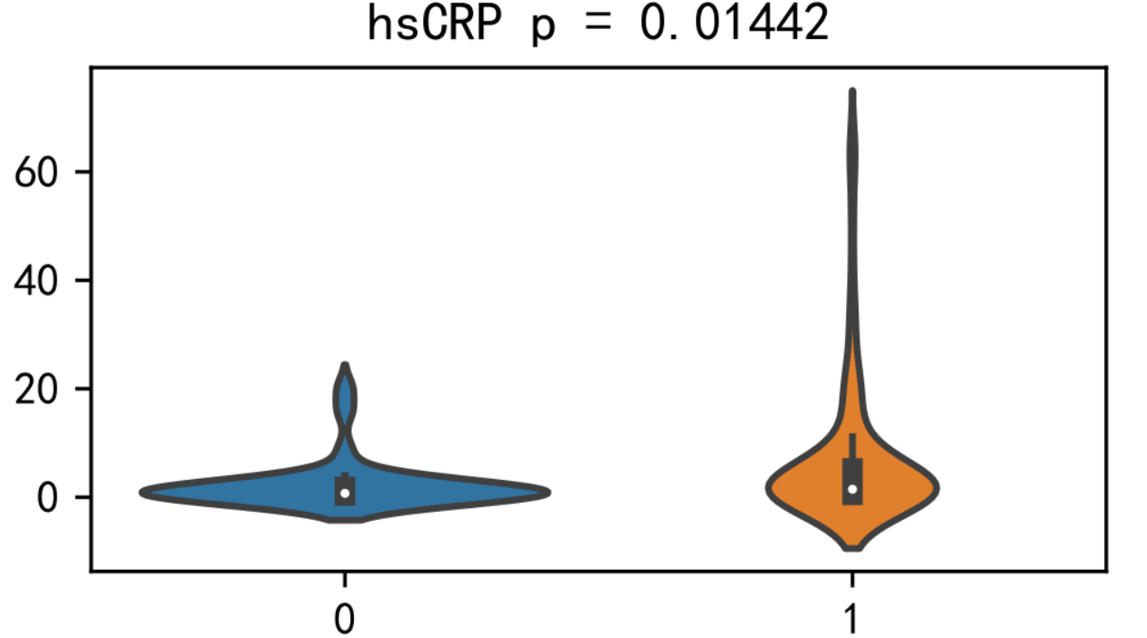
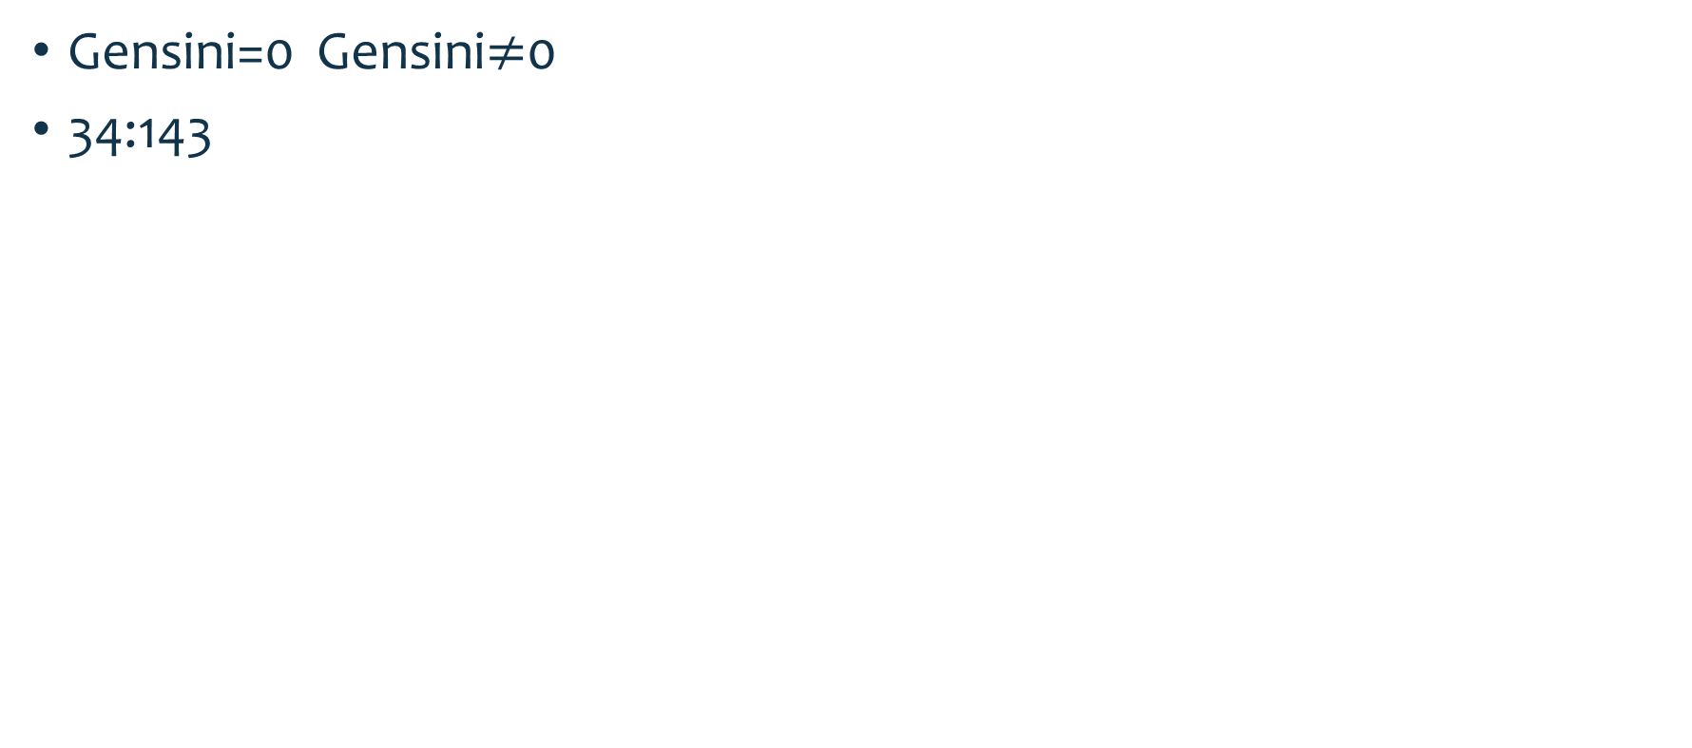
Gensini score
Gensini=0 Gensini$≠$0
34:143

Slide 6
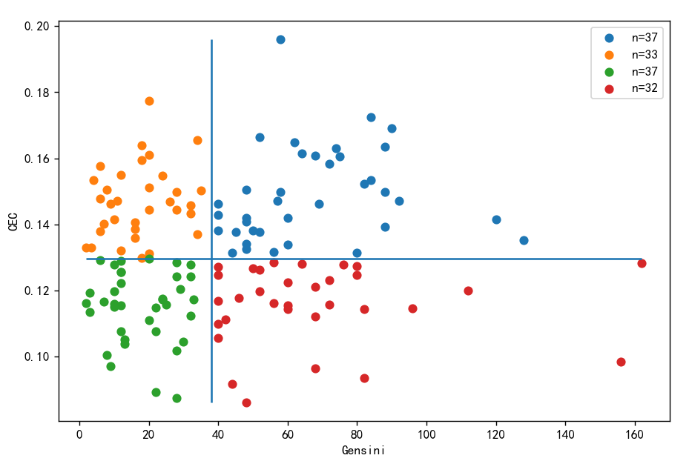
Gensini * CEC
将Gensini不为0的再分组
保留2、4组

Slide 7
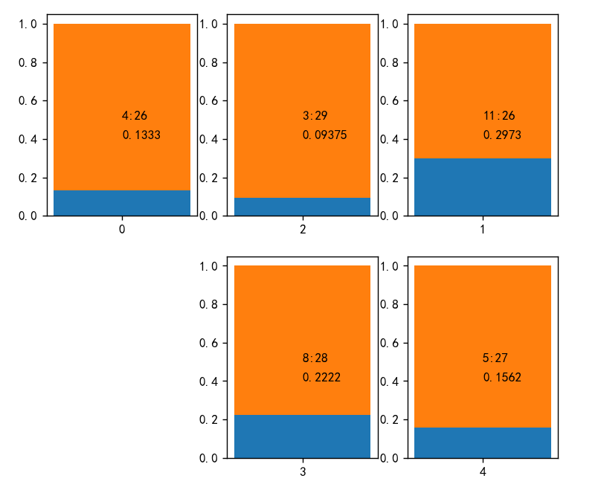
Gensini * CEC
5组终点事件对比
0为gensini=0组
1，2，3，4组与之前划分对应
4:26为事件数:无事件数
0.1333为终点事件的比例

Slide 8
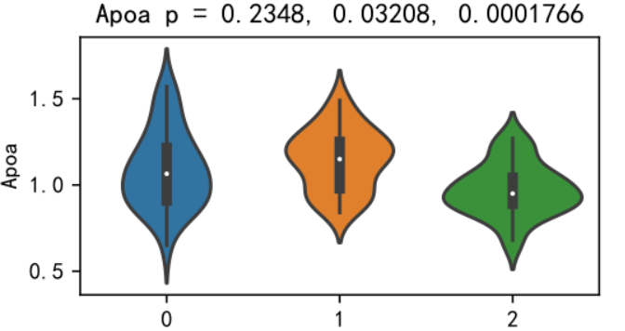
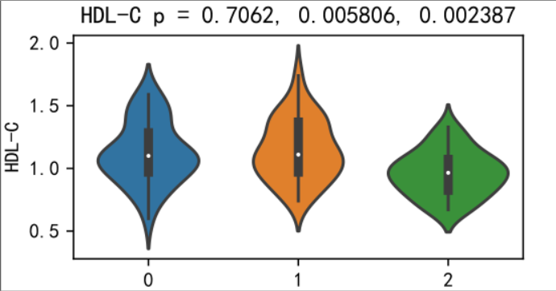
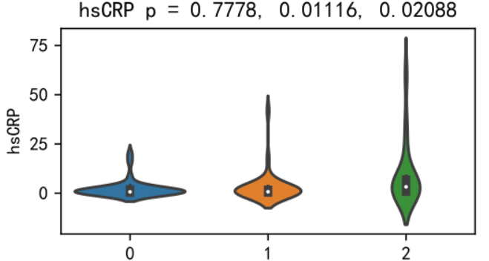
组间比较
0-1对比无差异
0-2，1-2对比，Apoa，HDL-C，HsCRP有差异

Slide 9
分析结果
0-1组无差异（没有影像学病变与分数低且CEC高）
1-2组部分指标有差异（Apoa，HDL-C，HsCRP）

Slide 10
分类模型
02

Slide 11
划分验证集测试集进行评估
目的
  找出分类效果好的特征子集
方法
  划分出训练集和测试集
  训练集参与特征选择和训练
  特征选择：
    分2组
    计算组间p值<0.05
    SVM, Logistic
    遗传算法多次选择，取效果较好且选出次数多的
  Pearson，MIC，Spearman，原始分子定量，分子与序列[1:9]的相关性，蛋白质功能模块相关性

Slide 12
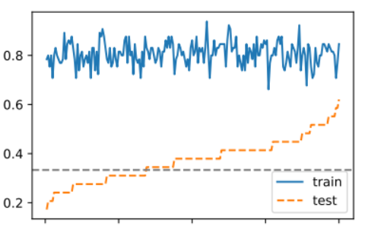
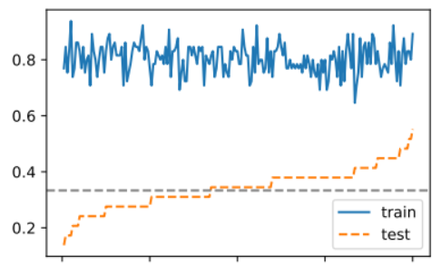
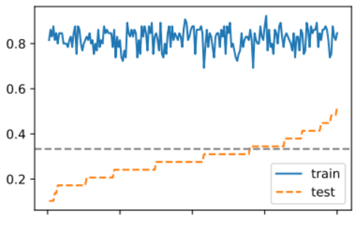
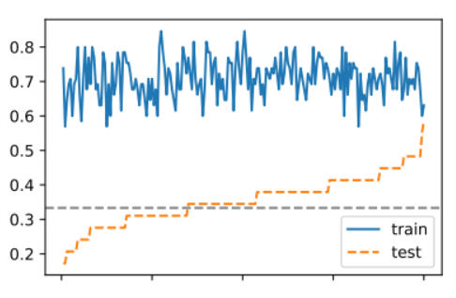
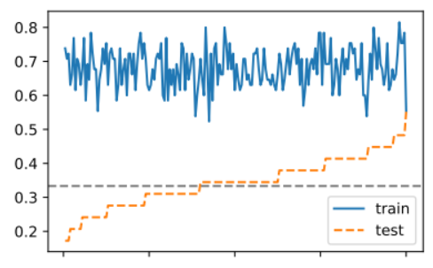
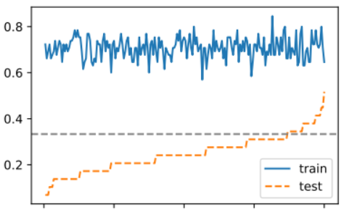
相关性
pearson
spearman
mic
self pearson
self spearman
self mic

Slide 13
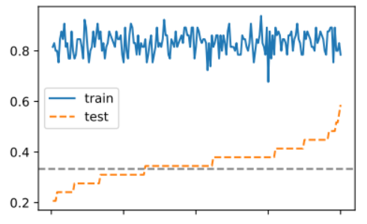
分子定量

Slide 14
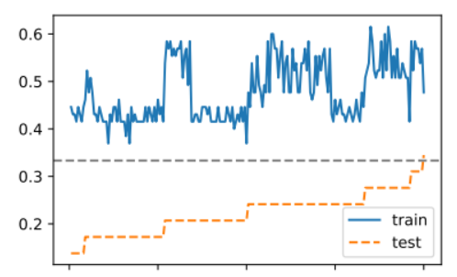
蛋白质功能模块相关性

Slide 15
蛋白质功能模块相关性
出现次数最多的20个特征组合
 |  | Function
clusterCEC | Logistic | 0.6625
clusterCEC | SVM | 0.6625
clinic_diag | Logistic | 0.5476
clinic_diag | SVM | 0.5685
Pearson | Spearman | Mic | Mole | s-pearson | S-spearman | S-mic
0.7778 | 0.7778 | 0.6667 | 0.7222 | 0.5000 | 0.5556 | 0.5000
0.8333 | 0.6111 | 0.6111 | 0.7778 | 0.5556 | 0.5000 | 0.4444
0.6154 | 0.5769 | 0.6923 | 0.5192 | 0.5000 | 0.5192 | 0.5769
0.6154 | 0.5962 | 0.6731 | 0.5385 | 0.5385 | 0.5577 | 0.5385

Slide 16
结果分析
所有相关性在分成三组的条件下效都不好
蛋白质功能模块在之前的几种分类中效果也不好

Slide 17
正常人数据
03

Slide 18
正常人数据
111个样本有临床信息
  无CEC，Apoa，Apob
40个样本有蛋白质定量
  40人全保留：42个蛋白质
  去掉105号：109个蛋白质
39与178交集
  62个蛋白

Slide 19
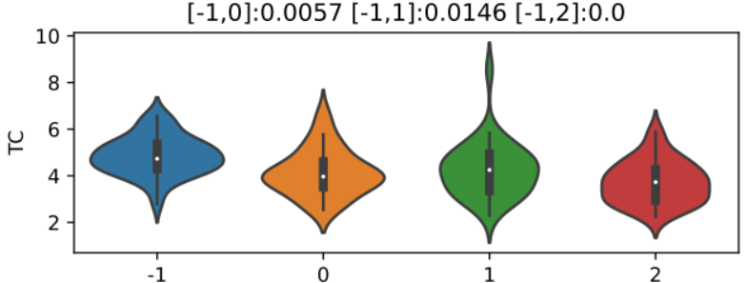
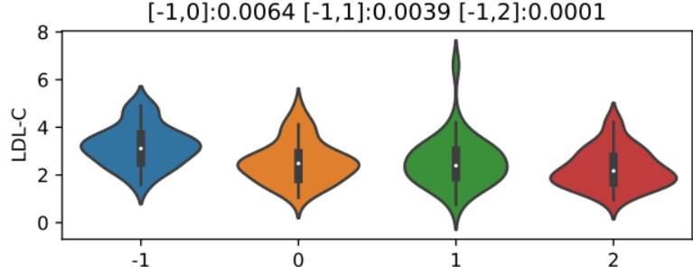
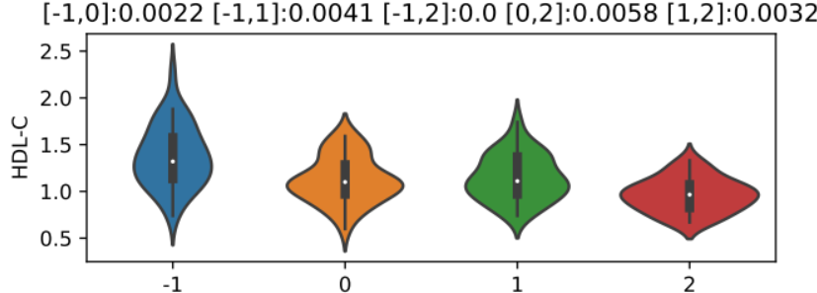
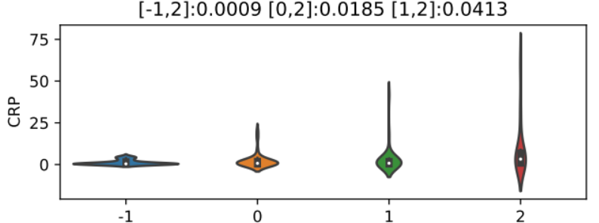
临床信息对比
正常人与病人对比
Age、TG无差异
TC、HDLC、LDLC、CRP有差异

Slide 20
病人数据
104病人：84 CHD + 20 NCHD
  66蛋白质
  与39正常人交集：59蛋白质
  与178数据交集：30蛋白质

Slide 21
下一步计划
04

Slide 22
下一步计划
病人蛋白质数据重新处理？
分类仍然用两组

Slide 23
谢谢！

